Slide 1

LĨNH VỰC PHÁT TRIỂN THẨM MỸ
LÀM QUEN CHỮ CÁI O, Ô, Ơ
ĐỐI TƯỢNG: MẪU GIÁO 5-6 TUỔI
THỜI GIAN : 25 – 30 PHÚT
Người dạy: Đỗ Thị Hương

Slide 2



Slide 3

Hoạt động 2: Hướng dẫn thực hiện

Slide 4

QUẢ BÓNG

Slide 5
QUẢ BÓNG

Slide 6
O

Slide 7
O
O
o

Slide 8

CÔ GIÁO

Slide 9
CÔ GIÁO

Slide 10
O

Slide 11
Ô
Ô
ô

Slide 12
So sánh chữ O và Ô
Giống nhau:
O O

Slide 13
Khác nhau
O
O

Slide 14

LÁ CỜ

Slide 15
LÁ CỜ

Slide 16
O

Slide 17
Ơ
Ơ
ơ

Slide 18
So sánh chữ O và Ơ
Giống nhau:
O O

Slide 19
KHÁC NHAU
O
O

Slide 20
O
O
O

Slide 21
O Ô Ơ

Slide 22
Hoạt động 3: Trò chơi

Slide 23




HOẠT ĐỘNG 3:
LUYỆN TẬP TRÒ CHƠI VỚI CHỮ CÁI
Trò chơi rung chuông vàng

Slide 24

Câu hỏi 1:
Nét cong tròn khép kín( o ) đó là chữ gì ?
o
2. ơ
3. ô

Slide 25
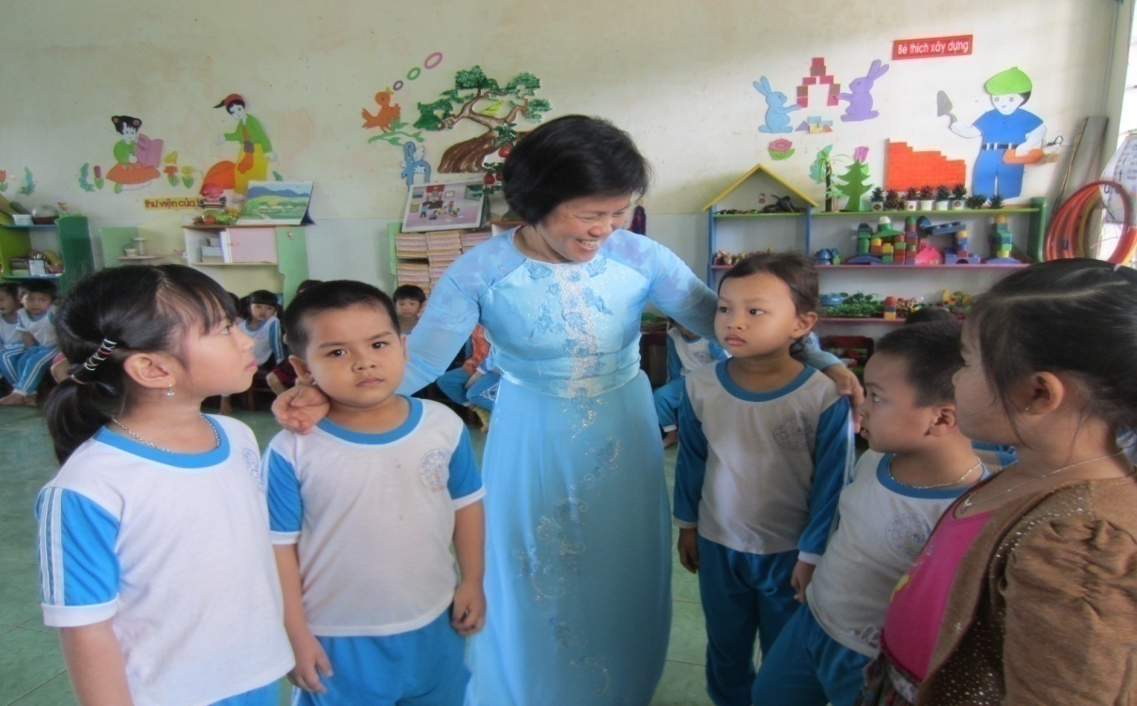
CÂU HỎI 2:
Trong từ c... giáo còn thiếu chữ cái gì?
o
1
ô
2
ơ
3

Slide 26

Câu hỏi 3: Lúc trẻ mình đen mượt mà
Về già mình trắng chính là tôi đây.
Là gì?
Sợi tóc

Slide 27

Trò chơi 2: Tìm đúng nhà
Cách chơi:
+ Phát cho mỗi trẻ mỗi thẻ chữ cái.
+ Cô vẽ 3 chữ cái “O, Ô, Ơ” và cho trẻ đi vòng tròn hát bài hát “Trời nắng trời mưa”. Khi có hiệu lệnh của cô “tìm nhà - tìm nhà”, các con về đúng nhà của mình với chữ cái trên tay.
- Luật chơi: Bạn nào không về đúng nhà thì bị phạt hát 1 bài.

Slide 28
Tiết học đến đây là kết thúc
Xin chân thành cảm ơn!

